Slide 1
文字提示的開放詞彙
偵測與分割
NanoOWL + NanoSAM · Jetson Orin Nano 實作 期中進度報告
目前階段：WSL + GTX 1060 開發與驗證完成；Jetson 實機部署準備就緒、尚未量測
2026-10-30
Notes:
開場：說明目前進度。WSL 上的開發與驗證已完成，Jetson 的數據還沒有，後面每一頁都會標明哪些是實測、哪些是未驗證。

Slide 2
研究目標：一句英文，就能框出並分割零件
輸入一句英文描述（例如 a screw），系統即時畫出框與遮罩；產線換料時只改提示詞，不重訓練、不重啟。
1
2
3
4
功能
製造情境
邊緣部署
準確度評估
OWL 找框 → SAM 切遮罩
圖片、影片、攝影機三種來源
零件檢查：數量、面積、OK/NG
工單、紀錄、可列印報表
Jetson Orin Nano（JetPack 6.2）
TensorRT 引擎，量延遲 / FPS / 記憶體
≥10 張影像 × ≥3 種提示寫法
正確率表與失敗案例分析
對應評分：功能要求 5 項、繳交內容 5 項（程式與說明、原理與流程圖、效能與正確率表、≥5 張截圖、Demo 影片）
Notes:
題目 Topic 4。目標是不重訓練、執行中可以換提示詞，並且要在 Jetson Orin Nano 上用 TensorRT 跑起來量測。

Slide 3
四個研究問題
Q1
提示詞怎麼寫才偵測得準？
Q2
SAM 的延遲瓶頸，能否換成小 encoder？
實測：必須是英文；冠詞、單複數只影響分數，方向不固定。中文提示完全偵測不到。
自行蒸餾 ResNet18 取代 TinyViT：mIoU 0.744 → 0.704，encoder 快 2.7 倍。
已有實測
WSL 已驗證
Q3
重複偵測讓計數偏高怎麼辦？
Q4
Orin Nano 上整條流程能到幾 FPS？
貓身上局部被當成第二隻：門檻 0.1 時 23% 影格多報；模擬「包含抑制」可降到 0%，尚未寫入 pipeline。
官方 NanoSAM 完整流程約 27 ms；我們的 TensorRT 路徑要在實機量，目前沒有數據。
模擬、未實作
待 Jetson
Notes:
RQ1、RQ3 已有實測答案；RQ2 在 GTX 1060 上有答案、Jetson 待驗證；RQ4 只能在 Jetson 上回答。

Slide 4
方法① 系統流程：文字 → 框 → 遮罩
文字提示
NanoOWL
NMS
NanoSAM
結果
英文短句
（可先 HyDE 擴展）
OWL-ViT 文字 / 影像編碼
輸出框與分數
去除重疊框
encoder 每張一次
decoder 每框一次
遮罩、輪廓、數量
面積、OK/NG
SAM 是瓶頸在 encoder
只要計數就跳過 SAM
HyDE 只在偵測前
實測 encoder 約 88 ms，每個框的 decoder 只要 8 ms
影片分析 239 → 121 ms/點（約快 2 倍）
LLM 擴展提示；偵測 / 影片 / 攝影機迴圈只讀快取
Notes:
SAM 的時間幾乎都在 image encoder，每多一個框只多約 8 ms，所以才要蒸餾 encoder。HyDE 規定只在開始偵測之前跑，偵測迴圈只讀快取。

Slide 5
方法② 自行蒸餾 NanoSAM 的影像編碼器
資料
教師 MobileSAM
TinyViT · fp32 · 凍結
COCO val2017：4800 張訓練、200 張 held-out 驗證
Huber loss
特徵 256×64×64
訓練
Colab T4 · AMP · 共 79 epoch · 每 epoch 約 8.1 分鐘
學生 ResNet18
要訓練的 encoder
備份
每 epoch 存 Drive，可自動續訓
同一張影像餵兩邊；只比較特徵，不需要遮罩標註。decoder 沿用 MobileSAM，所以 Jetson 上可直接接 NanoSAM 的 TensorRT 路徑。
防呆
baseline 權重 sha256 校驗，全程未被改動
Notes:
老師 MobileSAM 的 TinyViT encoder（fp32）當教師，學生是 ResNet18。decoder 共用。教訓：教師若用 fp16，第一輪訓練完全無效，已作廢重跑。

Slide 6
方法③ 先在 WSL 驗證，再搬到 Jetson
PyTorch
開發 (WSL)
匯出 ONNX
驗證特徵一致
ONNX Runtime
驗證前後處理
trtexec 建引擎
(Jetson)
TensorRT 後端
整合量測
項目 | 狀態 | 證據
ONNX 特徵 vs PyTorch | 已驗證 | 匯出後 cosine / 最大差已比對
NanoSAM 前後處理 | 已驗證 | ORT vs PyTorch 遮罩 IoU 0.995 ~ 0.9996
Jetson 安裝 / 打包 / 量測腳本 | 已寫、已模擬 | 打包 → 解包 → sha256；假 trtexec 測剖析
TensorRT 引擎、torch2trt（TRT 10） | 未驗證 | 只能在 Jetson 實機測
攝影機、tegrastats、fp16 精度 | 未驗證 | 同上
Notes:
ORT 驗證抓到 bicubic vs bilinear 的前處理差異（mask IoU 0.914 → 0.995 以上）。TensorRT 路徑（torch2trt + TensorRT 10）還沒有在實機跑過。

Slide 7
結果① 蒸餾收斂：特徵相似度 0.74 → 0.92
0.002252 → 0.000778
val loss（epoch 0 → 78）
79 epochs
約 10.4 小時 · 顯存峰值 1.5 GB
無過擬合
train 0.000652 ≈ val 0.000779
Notes:
train 0.000652 與 val 0.000779 貼得很近，沒有過擬合；最後 30 個 epoch 只從 0.000878 降到 0.000779，收益遞減。

Slide 8
結果② 分割準確度：離 baseline 差 0.040
0.704
自訓練 mIoU（官方 NanoSAM 0.706，非同條件）
2.7×
encoder 延遲 87.5 → 32.3 ms（GTX 1060）
小物件較差
Small 差 0.057；Large 只差 0.026
Notes:
200 張held-out影像、1349 個物件，用 COCO GT 框當提示。官方 NanoSAM / MobileSAM 數字不是同條件（5000 張、TensorRT、Jetson），只能看趨勢。

Slide 9
結果③ 延遲：換 encoder 省約 38 ms
階段（GTX 1060, fp32） | 平均
OWL 影像編碼器 | 72.7 ms
OWL 合計（13.4 FPS） | 74.5 ms
SAM decoder / 框 | 7.9 ms
完整流程 baseline（5.1 FPS） | 197.2 ms
完整流程 自訓練（6.3 FPS） | 159 ms
官方對照（TensorRT）
NanoSAM 完整流程：Orin Nano 27 ms、AGX Orin 8.1 ms；OWL-ViT B/32：AGX Orin 95 FPS。
WSL 數據不可繳交；Jetson 待量。
Notes:
這是 GTX 1060 PyTorch fp32 的數據，只能說方法無誤、數量級合理，不可當作 Jetson 成績繳交。使用者原本預期快 50 ms 左右，WSL 實測是 38 ms。

Slide 10
結果④ 提示詞：必須是英文，其餘只影響分數
提示詞 | 最高分 | 備註
a cat / the cat / a photo of a cat | 0.65 / 0.64 / 0.64 | 冠詞有影響，方向不固定
cat（無冠詞） | 0.39 | 分數明顯較低
cats（複數） | 0.26 | 0.1 門檻下多 2 個誤報
remote control / a remote control | 0.60 / 0.46 | 這組不加冠詞反而較高
貓、遙控器（中文） | 0（偵測不到） | OWL 文字編碼器是英文 CLIP
重複偵測（真實 2 隻貓）
23%
→
0%
IoU-NMS 看不到「小框整個在大框裡」。模擬「包含抑制」後多報歸零；僅 31 幀單一場景，尚未寫入 pipeline。
初步證據，不是完整評估：缺少 ≥10 張影像、≥3 種寫法的批次正確率表。
Notes:
實驗用 cats.jpg（2 隻貓、2 個遙控器），單獨查詢、門檻 0.05 看最高分。完整的 ≥10 張 × ≥3 寫法批次評估還沒做，這頁只是初步證據。

Slide 11
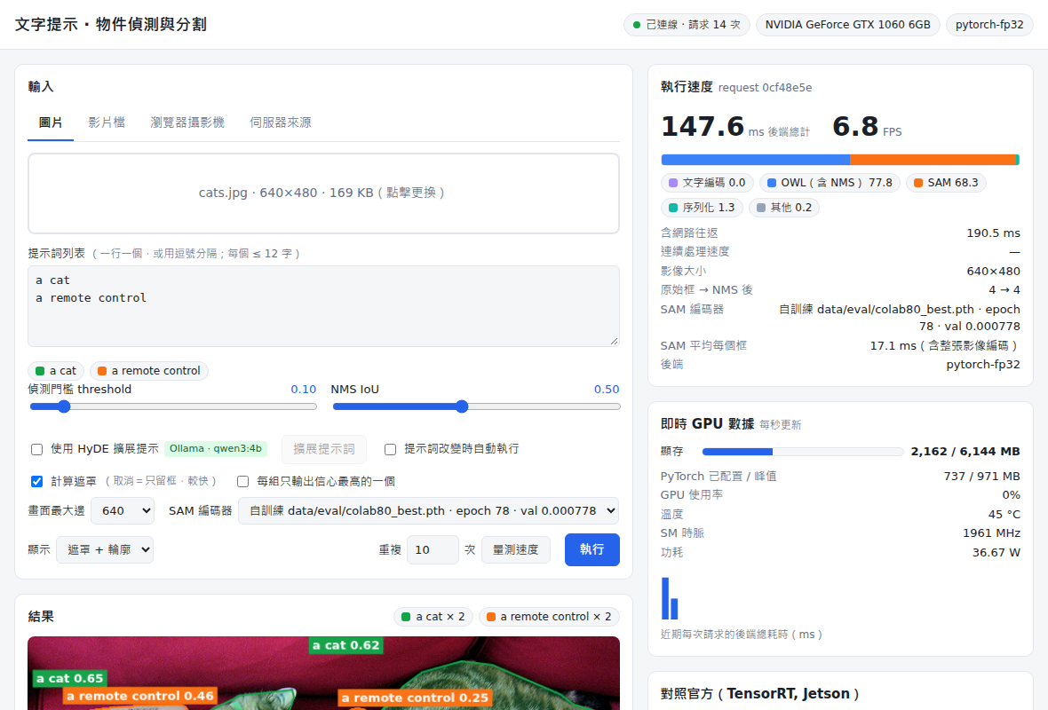
Demo① 網頁介面與即時指標
四種輸入
圖片、影片、瀏覽器攝影機、伺服器串流
執行中換提示
影片 / 攝影機每一幀重讀提示詞
階段耗時
OWL / SAM / 序列化堆疊條
日誌可驗證
每次呼叫都記錄函式、輸入、輸出
Notes:
以下截圖是這次準備投影片時，用無頭瀏覽器對 8001 埠的測試伺服器實際擷取，不是模擬圖。介面包含四種輸入來源、執行速度分解、GPU 數據與後端日誌。

Slide 12
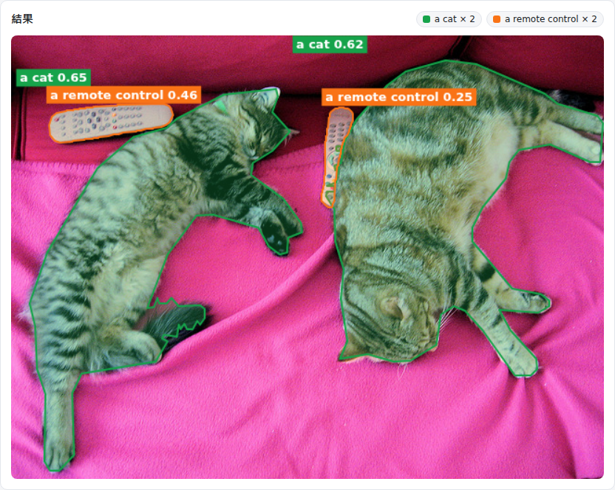

Demo② 同一張圖，兩種 SAM encoder 即時切換
baseline MobileSAM
自訓練 ResNet18 · epoch 78
貓的遮罩面積：baseline 49,958 / 58,209 px 自訓練 50,074 / 57,629 px（差約 1%） SAM 階段 118~135 ms → 67 ms（單張、非嚴謹量測）
Notes:
下拉選單可在不重啟伺服器的情況下切換 baseline 與自訓練 encoder。同一張圖遮罩面積差約 1%，與 mIoU 的小差距一致。

Slide 13
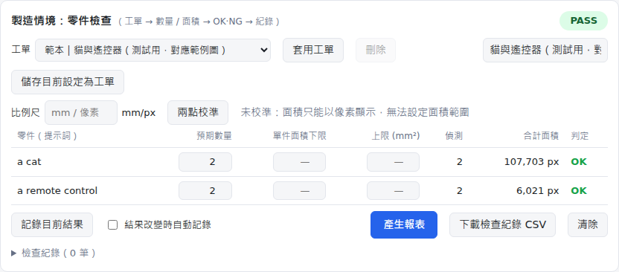
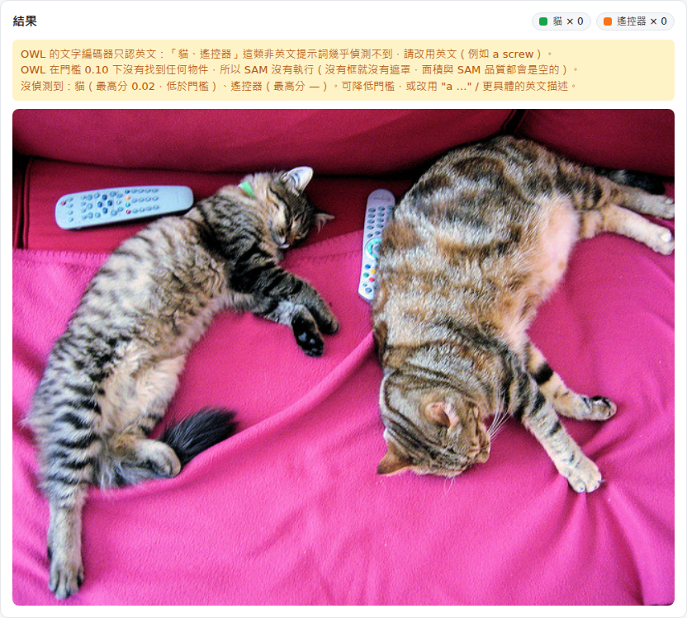
Demo③ 製造情境與失敗案例
失敗案例：中文提示
零件檢查：工單 → 預期數量 → OK / NG → 紀錄 → 報表。換工單只改提示詞與預期值。未校準比例尺時面積判定顯示「無法判定」，不會假裝 PASS。
貓、遙控器 → 0 個偵測；SAM 不會執行。介面顯示原因與建議（改用英文）。
Notes:
製造情境功能完整但只用貓 / 遙控器測過，沒有真實零件。失敗案例：中文提示詞零偵測，介面會直接說明原因，不是靜默空白。

Slide 14
進度總覽：WSL 完成，Jetson 與真實素材待補
功能要求 | 狀態 | 缺口
① Jetson 環境與 TensorRT 引擎 | 腳本已寫、未實機 | 引擎一個都還沒建
② 文字 → 框 → 遮罩、即時攝影機 | WSL 完成 | 沒用過實體攝影機
③ 製造情境、執行中換提示 | 功能完成 | 沒有真實零件素材
④ Jetson 延遲 / FPS / 記憶體對照官方 | 腳本完成 | 只有 WSL 數據
⑤ ≥10 張 × ≥3 種提示正確率 | 尚未做 | 批次評估腳本未寫
繳交內容：程式與 README 已有；原理 / 情境圖、效能與正確率表、≥5 張截圖、Demo 影片尚待完成。
Notes:
五項功能要求逐項對照。最大的缺口是 Jetson 實機數據、真實零件素材與批次正確率評估。

Slide 15
下一步與風險
1
Jetson 部署
2
素材與批次評估
3
報告與 Demo
git pull → 裝環境 → 建 OWL / NanoSAM 引擎 → 以 MAXN 與其他電源模式量測，貼回錯誤與數據
自錄模擬產線（螺絲 / 螺帽 / LEGO）；寫批次腳本做 ≥10 張 × ≥3 種寫法的正確率表
OWL-ViT / SAM 原理、情境圖、≥5 張截圖（含失敗案例）、Demo 影片
本週
Jetson 之後
最後
主要風險
① torch2trt 在 TensorRT 10 上可能載入失敗（需改 TensorRT 原生 API） ② 自訓練 encoder 的 fp16 引擎精度未驗證 ③ Orin Nano 8GB 記憶體由 CPU / GPU 共用，需 swap 與關閉桌面
Notes:
順序：先 Jetson 部署（拿到數據才能寫報告），同時補素材與批次評估。風險集中在 TensorRT 10 與 torch2trt 的相容性，以及 Jetson 8GB 共用記憶體。

